Slide 1
স্বাগতম

Slide 2
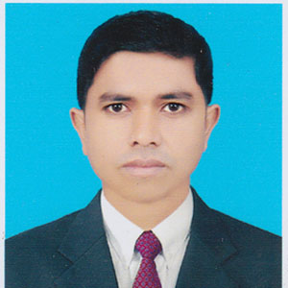
পরিচিতি
মোঃ হাবিবুর রহমান প্রভাষক, রাষ্ট্রবিজ্ঞান বিভাগ
কুশিয়ারা ডিগ্রি কলেজ
গোলাপগঞ্জ, সিলেট।
শ্রেণিঃ একাদশ
বিষয়ঃ পৌরনীতি ও সুশাসন
অধ্যায়ঃ ৫ম
সময়ঃ 60 মিনিট
তারিখঃ 25/11/2019

Slide 3
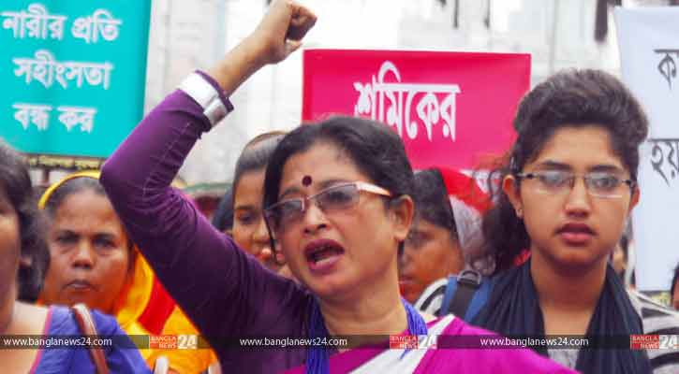
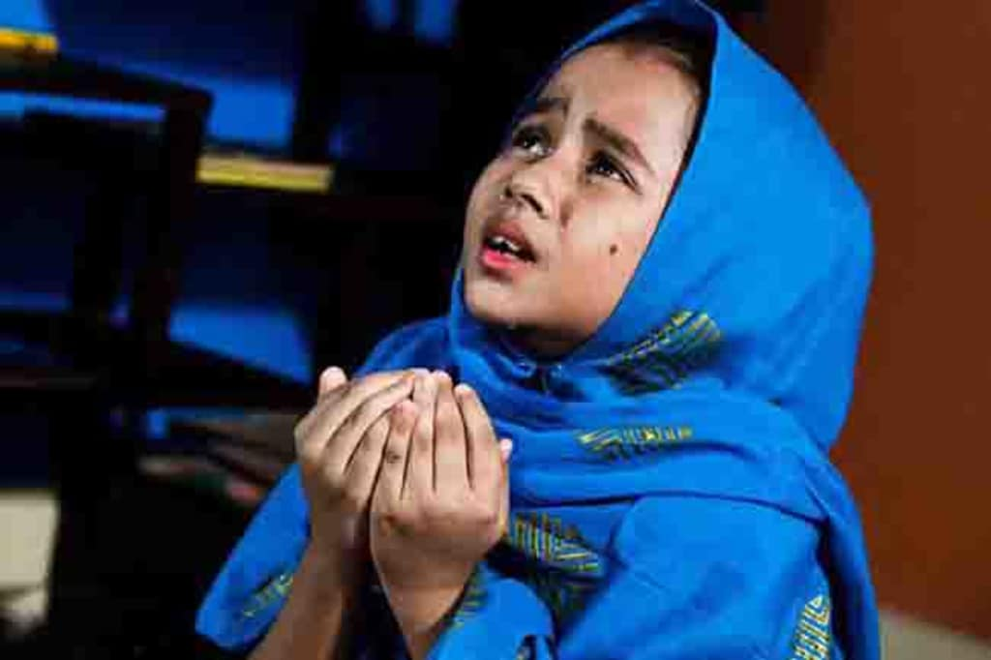
পূর্বজ্ঞান যাছাই

Slide 4
পাঠ ঘোষণা
নাগরিক অধিকার

Slide 5
শিখনফল
নাগরিক অধিকার কি বলতে পারবে।
নাগরিকের বিভিন্ন অধিকার সম্পর্কে ব্যাখ্যা করতে পারবে।
নাগরিক অধিকারের বৈশিষ্ট্যসমূহ বর্ণনা করতে পারবে।

Slide 6
পাঠ উপস্থাপনা
নাগরিক অধিকারের ধারণা
অধিকার হলো ব্যক্তির সেই সকল সুযোগ-সুবিধা যা উপভোগের মাধ্যমে ব্যক্তিত্বের বিকাশ ঘটে।

Slide 7
প্রামাণ্য সংজ্ঞাঃ
অধ্যাপক লাস্কি- বলেন, ‘যে সকল সামাজিক সুযোগ-সুবিধা মানুষকে তার ব্যক্তিত্বের পূর্ণবিকাশ উপলব্ধি করার অবস্থা সৃষ্টি করে তাই অধিকার।’

Slide 8
অধিকারের বৈশিষ্ট্যঃ
অধিকার একটি সামাজিক ধারণা।
অধিকার সমাজ ও রাষ্ট্র কর্তৃক সৃষ্ট।
অধিকার একটি আইনগত ধারণা।
অধিকার কর্তব্যের সাথে সম্পর্কিত।
অধিকার সবার জন্য সমান।
অধিকার পরিবর্তনশীল।

Slide 9
অধিকার
নৈতিক অধিকার
আইনগত অধিকার
সামাজিক অধিকার
রাজনৈতিক অধিকার
অর্থনৈতিক অধিকার
ধর্মীয় অধিকার
সাংস্কৃতিক অধিকার

Slide 10
নৈতিক অধিকার
নৈতিক অধিকার মানুষের বিবেক, বিচার-বুদ্ধি ও ন্যায়বোধ থেকে জন্ম হয়। এই অধিকার ভঙ্গ করলে কোন শাস্তির মুখোমুখি হতে হয় না। যেমনঃ
দুঃখী মানুষকে সাহায্য করা।
ভিক্ষুককে ভিক্ষা দেওয়া।
অসুস্থ ব্যক্তিকে সহযোগিতা করা।

Slide 11
আইনগত অধিকার
রাষ্ট্রকর্তৃক স্বীকৃত ও বলবৎকৃত অধিকারকে আইনগত অধিকার বলা হয়। এই অধিকারসমূহ ভঙ্গ করলে শাস্তির বিধান রয়েছে।

Slide 12
সামাজিক অধিকার
সম্পত্তির অধিকার, আইনের আশ্রয় লাভের অধিকার, শিক্ষার অধিকার, মতপ্রকাশের অধিকার, চলাফেরার অধিকার ইত্যাদি।
রাজনৈতিক অধিকার
ভোট দানের অধিকার, নির্বাচিত হওয়ার অধিকার, সমালোচনা করার অধিকার, আবেদন করার অধিকার, সরকারি চাকরি লাভের অধিকার ইত্যাদি।

Slide 13
অর্থনৈতিক অধিকার
কর্মের অধিকার, উপযুক্ত পারিশ্রমের অধিকার, শ্রমিক সংঘ গঠনের অধিকার, বার্ধক্য ও অক্ষমতার সাহায্য পাওয়ার অধিকার ইত্যাদি।
ধর্মীয় অধিকার
নাগিরকগণ স্বাধীনভাবে ধর্ম পালন, লালন ও গ্রহণ করার অধিকারকে ধর্মীয় অধিকার বলে। বাংলাদেশ সংবিধানে 41 নং অনুচ্ছেদ অনুযায়ী নাগরিকদের ধর্মীয় অধিকার নিশ্চিত করা হয়েছে।

Slide 14
সাংস্কৃতিক অধিকার
নাগরিকদের নিজ নিজ ভাষা, সাহিত্য ও সংস্কৃতি নির্বিঘ্নে চর্চা, লালন ও পরিচর্যার অধিকার হলো সাংস্কৃতিক অধিকার।

Slide 15
একক কাজ
অধিকার কী?
অধিকারের বৈশিষ্ট্যসমূহ কী কী?

Slide 16
দলীয় কাজ
অধিকারের শ্রেণিবিভাগ বর্ণনা কর।

Slide 17
সারসংক্ষেপ
অধিকারের ধারণা, অধিকারের বৈশিষ্ট্যসমূহ ও শ্রেণি বিভাগ।

Slide 18
মূল্যায়ন
অধিকার মানুষের জন্য কেন প্রয়োজন?
অধিকার ভোগ করতে হলে কি করতে হয়?

Slide 19
বাড়ির কাজ
বিভিন্ন রকম অধিকারের বর্ণনা দাও।

Slide 20
সকলকে ধন্যবাদ

